Slide 1
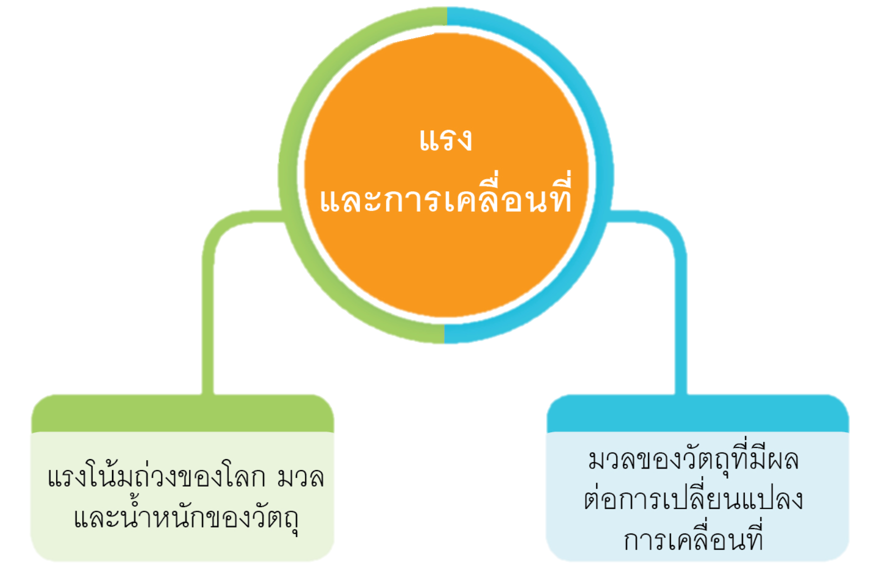
หน่วยการเรียนรู้ที่ ๖ แรงและการเคลื่อนที่
แผนผังหัวข้อหน่วยการเรียนรู้

Slide 2
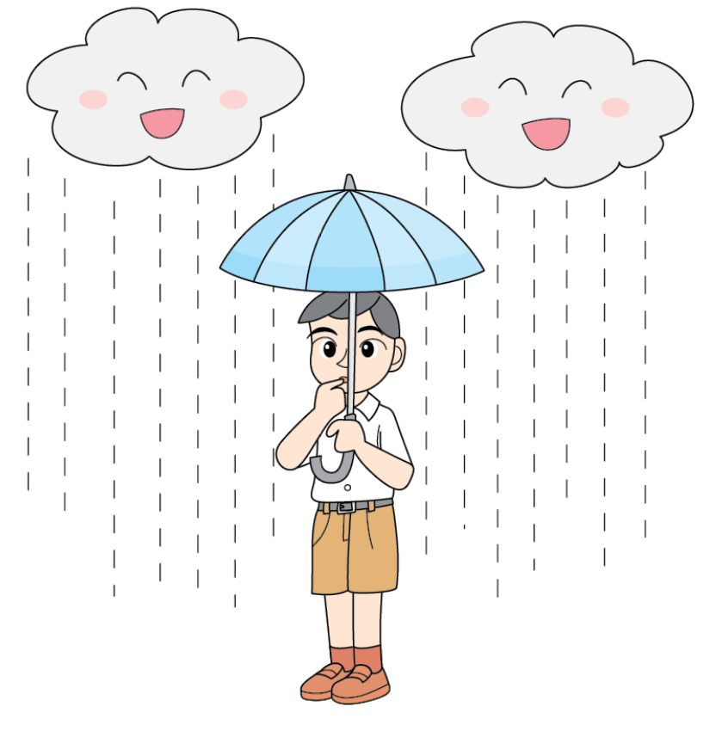
แรงและการเคลื่อนที่
๑.
แรงโน้มถ่วงของโลก มวล และน้ำหนักของวัตถุ
วัตถุที่ตกจากที่สูงอย่างอิสระ
จะเคลื่อนที่ลงสู่พื้นผิวโลกไม่หลุด ลอยไปไหน ไม่ว่าวัตถุนั้นจะมี ขนาดเล็กหรือใหญ่ จะมีแรงมา กระทำให้วัตถุเหล่านั้นตกลงสู่ พื้นผิวโลกเสมอ
ฝนตกลงสู่พื้นผิวโลก

Slide 3
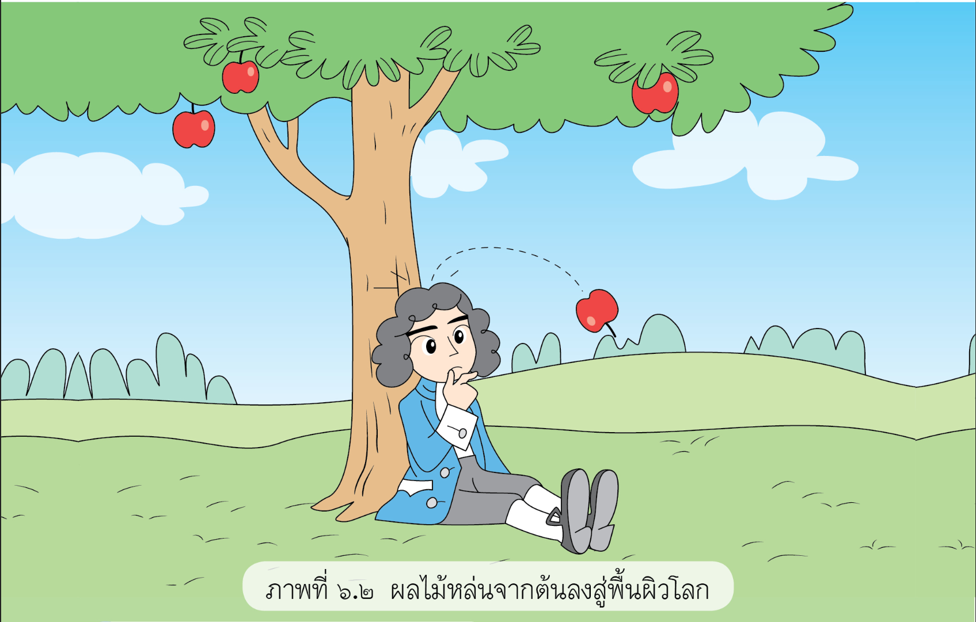

ผลไม้หล่นจากต้นลงสู่พื้นผิวโลก
วิทยาศาสตร์และเทคโนโลยี
ป.๔

Slide 4
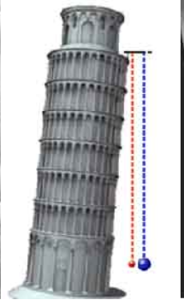
เมื่อปล่อยวัตถุจากที่สูงในแนวดิ่ง โดยเปรียบเทียบวัตถุที่มีขนาด ใกล้เคียงกันแต่มวลต่างกัน วัตถุที่มีมวลเท่ากันแต่รูปร่างต่างกัน
และวัตถุที่มีปริมาตรใกล้เคียงกันแต่มีสถานะต่างกัน พบว่าวัตถุทุกชนิด
จะมีทิศทางการเคลื่อนที่เข้าหาพื้นผิวโลก และเมื่อทดลองปล่อยวัตถุสองชนิด ที่มีขนาดเท่ากัน โดยกำหนดทิศทางการปล่อยต่างกัน คือ ปล่อย
ในแนวดิ่งและปล่อยในแนวขนานกับพื้นผิวโลก พบว่าวัตถุทั้งสองมีทิศทาง การเคลื่อนที่เข้าหาพื้นผิวโลก ดังนั้น เราสามารถสรุปได้ว่าวัตถุทุกชนิด
บนโลก เมื่อปล่อยให้ตกอย่างอิสระ วัตถุเหล่านั้นจะตกลงในแนวดิ่ง มีทิศทาง การเคลื่อนที่เข้าหาพื้นผิวโลกเสมอ

Slide 5

วัตถุทุกชนิด ไม่ว่าจะมีขนาดเล็ก หรือ ขนาดใหญ่ มวลมาก หรือมวลน้อย
เมื่อปล่อยให้ตกอย่างอิสระจากที่สูง
หรือออกแรงโยนวัตถุนั้นให้ลอยในอากาศ วัตถุเหล่านั้นจะถูกแรงดึงดูดของโลกหรือ แรงโน้มถ่วงของโลกกระทำให้เคลื่อนที่
ลงสู่พื้นผิวโลก
๔

Slide 6
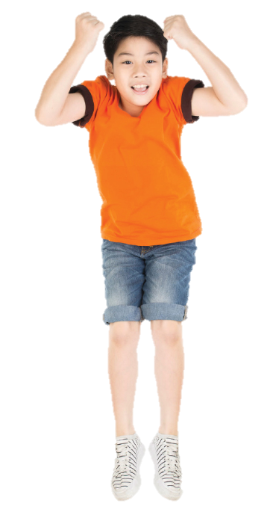
การเคลื่อนที่ในทิศทางตรงข้ามกับแรงโน้มถ่วงของโลก เช่น
การกระโดดขึ้น การเดินขึ้นบันได เราจะต้องออกแรงเพื่อต้านกับ
แรงดึงดูดของโลก และเมื่อเพิ่มมวล เช่น การผูกวัตถุไว้กับตัว การสะพายกระเป๋า การถือสิ่งของ เราจะรู้สึกถึงการออกแรงเพื่อต้านกับแรงดึงดูดของโลกมากขึ้น

Slide 7
วัตถุและสิ่งมีชีวิตต่าง ๆ ที่อยู่บนพื้นผิวโลก
ไม่หลุดลอยไปในอากาศ เป็นเพราะสิ่งมีชีวิต
และวัตถุทุกชนิดถูกแรงดึงดูดของโลกกระทำให้ ยึดติดอยู่กับโลกใบนี้ เมื่อเรากระโดดขึ้นในแนวดิ่ง เราจะต้องใช้แรงเพื่อให้ร่างกายลอยขึ้น และเมื่อ เพิ่มมวลให้แก่ร่างกาย ทำให้เราต้องใช้แรงมากขึ้น ในการกระโดด เพื่อเอาชนะแรงดึงดูดของโลก
ที่มีค่ามากขึ้นหลังจากที่เราเพิ่มมวลให้กับร่างกาย

Slide 8

แรงโน้มถ่วงของโลกหรือแรงดึงดูดของโลกกระทำต่อวัตถุทุกชิ้นบนโลก ด้วยการดึงดูดให้วัตถุตกลงมา ปริมาณของแรงดึงดูดของโลกที่กระทำต่อวัตถุเรียกว่า น้ำหนัก
มวลและน้ำหนักของวัตถุเป็นอย่างไร
มวลเป็นปริมาณของเนื้อวัตถุ ส่วนน้ำหนักเป็นปริมาณของแรงดึงดูด ของโลกที่กระทำต่อวัตถุ

Slide 9
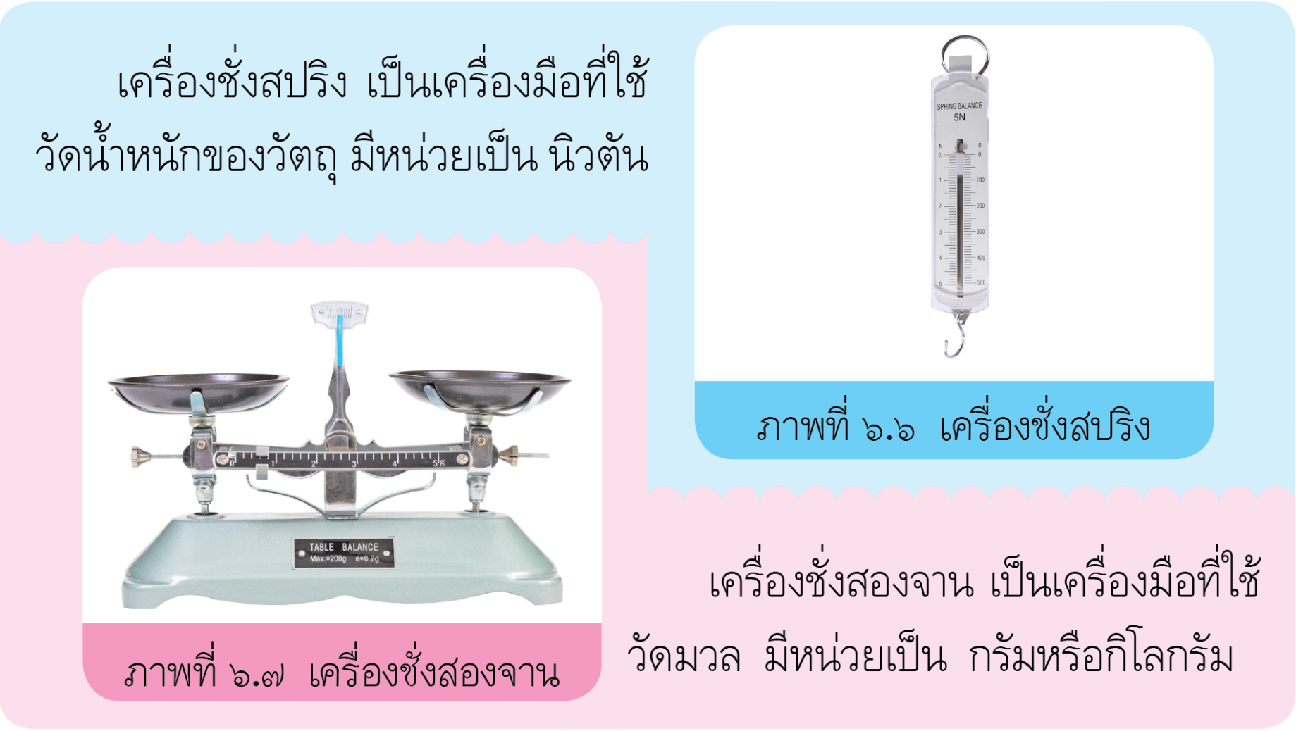

ในชีวิตประจำวัน มักใช้หน่วยของมวล
แทนหน่วยของน้ำหนัก เช่น ส้มหนัก ๑ กิโลกรัม
วิทยาศาสตร์และเทคโนโลยี
ป.๔

Slide 10

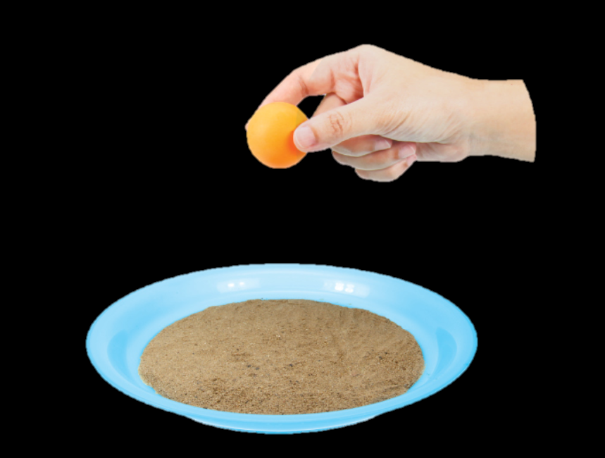
เมื่อปล่อยวัตถุที่มีมวลต่างกันจากระดับความสูงเท่ากันในแนวดิ่ง
ลงสู่พื้นผิวโลก โดยมีถาดบรรจุทรายรองรับอยู่ วัตถุที่มีมวลมากจะถูก
แรงโน้มถ่วงของโลกกระทำมากกว่าวัตถุที่มีมวลน้อย สังเกตได้จาก
รอยยุบบนพื้นทราย จึงสรุปได้ว่าวัตถุที่มีมวลมากจะถูกแรงโน้มถ่วงของโลก กระทำต่อวัตถุนั้นมาก ทำให้วัตถุนั้นมีน้ำหนักมาก
น้ำหนักของวัตถุ คือ แรงโน้มถ่วงของโลก
ที่กระทำต่อมวลของวัตถุนั้น
วิทยาศาสตร์และเทคโนโลยี
ป.๔

Slide 11
วัตถุที่มีมวลมากกว่า เมื่อนำมาชั่งบนเครื่องชั่งสปริงจะมีน้ำหนักมากกว่า โดยแรงโน้มถ่วงของโลกจะกระทำต่อวัตถุที่มีมวลมาก มากกว่าวัตถุที่มีมวลน้อย
วัตถุที่มีมวลมาก วัตถุนั้นจะมีน้ำหนักมาก วัตถุที่มีมวลน้อย วัตถุนั้นก็จะมีน้ำหนักน้อย ดังนั้น น้ำหนักของวัตถุจึงขึ้นอยู่กับมวลของวัตถุนั้น
น้ำหนักของวัตถุขึ้นอยู่กับมวลของวัตถุนั้น เช่น มวลของรถมีมากกว่ามวลของมนุษย์ แรงดึงดูดที่โลกกระทำต่อรถมากกว่า
แรงดึงดูดที่โลกกระทำต่อมนุษย์ ดังนั้น
น้ำหนักของรถจึงมากกว่าน้ำหนักของมนุษย์

Slide 12
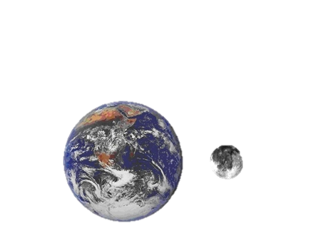
ดวงจันทร์มีมวลน้อยกว่าโลก แรงดึงดูดของดวงจันทร์จึงน้อยกว่าโลก
ดวงจันทร์มีแรงดึงดูดน้อยกว่าโลก ๖ เท่า ดังนั้น หากเราชั่งน้ำหนัก
ของวัตถุชนิดหนึ่งบนพื้นผิวโลกได้ ๖ นิวตัน เมื่อนำวัตถุนั้นซึ่งมีมวลเท่าเดิม
ไปชั่งบนดวงจันทร์ วัตถุนั้นจะหนักเพียง ๑ นิวตันเท่านั้นเอง

Slide 13
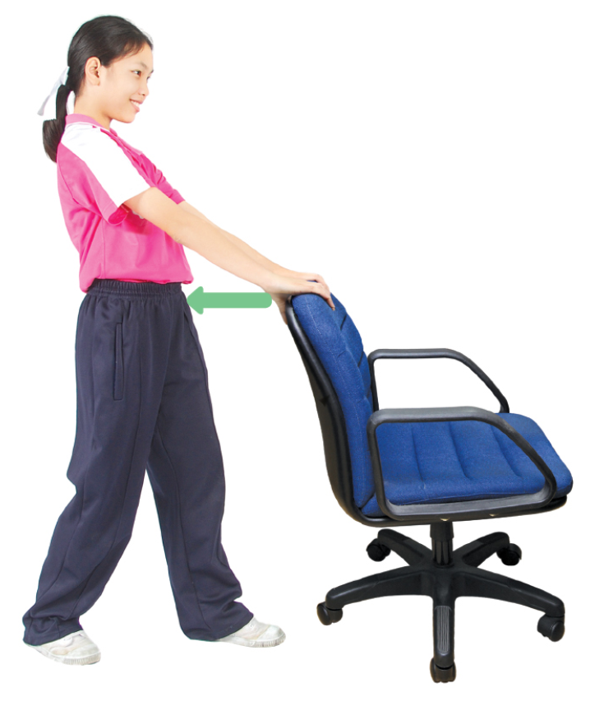
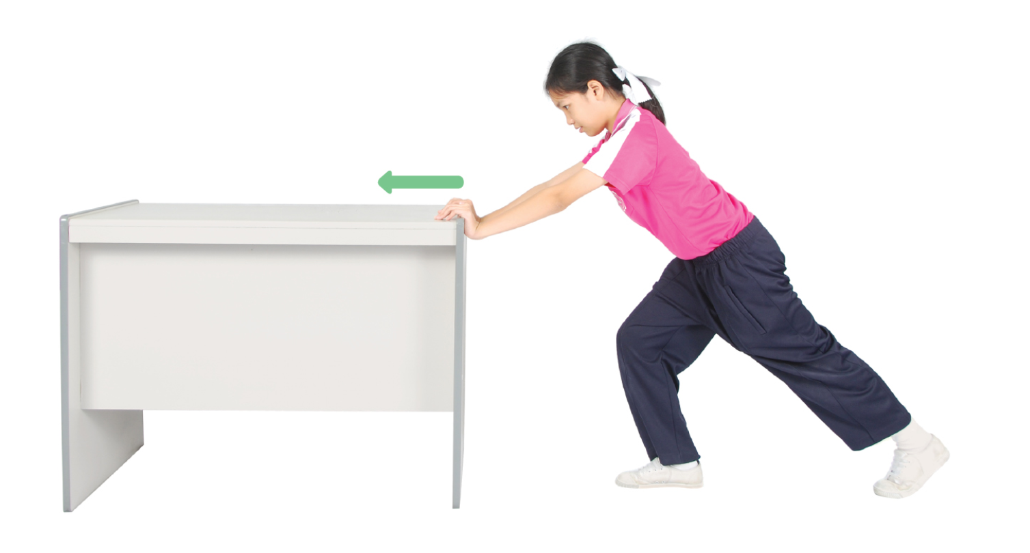
๒.
มวลของวัตถุที่มีผลต่อการเปลี่ยนแปลงการเคลื่อนที่
ในชีวิตประจำวันเราออกแรงกระทำต่อวัตถุ ทำให้วัตถุเปลี่ยนแปลง การเคลื่อนที่ เช่น การออกแรงผลักประตูให้เปิดออก การลากเก้าอี้
การหยุดรถเข็น ขนาดของแรงที่ใช้ในการทำให้วัตถุจากหยุดนิ่ง
ให้เคลื่อนที่ หรือจากเคลื่อนที่ให้หยุดนิ่งนั้น ขึ้นอยู่กับมวลของวัตถุ
ถ้าต้องลากเก้าอี้ที่มีมวลมากขึ้นหรือลากเก้าอี้ให้เร็วขึ้น ต้องออกแรงมากขึ้น
วิทยาศาสตร์และเทคโนโลยี
ป.๔
การออกแรงกระทำต่อวัตถุในชีวิตประจำวัน

Slide 14
เมื่อออกแรงกระทำที่เท่ากันต่อวัตถุที่มีมวลต่างกันวัตถุนั้นเคลื่อนที่ได้ไม่เท่ากัน โดยวัตถุที่มีมวลน้อยกว่าจะเคลื่อนที่ได้ง่ายกว่าวัตถุที่มีมวลมาก เนื่องจากวัตถุที่มีมวลมากจะต้านการเปลี่ยนแปลงการเคลื่อนที่ได้มากกว่าวัตถุที่มีมวลน้อย
มวลมีความสัมพันธ์กับการเปลี่ยนแปลง การเคลื่อนที่ของวัตถุ โดยวัตถุที่มีมวลมาก จะเปลี่ยนแปลงการเคลื่อนที่ได้ยากและทำให้ หยุดได้ยากกว่าวัตถุที่มีมวลน้อย

Slide 15
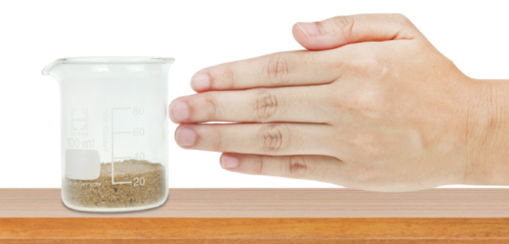
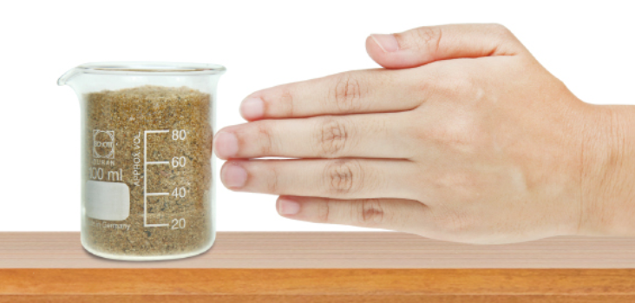
มวล คือ ปริมาณของเนื้อวัตถุ ซึ่งมีผลต่อความยากง่ายในการเปลี่ยนแปลง การเคลื่อนที่ของวัตถุ วัตถุที่มีมวลมากจะเปลี่ยนแปลงการเคลื่อนที่ได้
ยากกว่าวัตถุที่มีมวลน้อย ดังนั้น มวลของวัตถุนอกจากจะหมายถึง
ปริมาณของเนื้อวัตถุนั้นแล้ว ยังหมายถึงการต้านการเปลี่ยนแปลงการเคลื่อนที่ ของวัตถุนั้นด้วย

Slide 16
แบบสอบปรนัยเพื่อพัฒนาทักษะกระบวนการทางวิทยาศาสตร์
หน่วยการเรียนรู้ที่ ๖ แรงและการเคลื่อนที่

Slide 17
๑. วัตถุทุกชนิดบนโลก เมื่อปล่อยให้ตกอย่างอิสระ จะมีทิศทาง
การเคลื่อนที่เข้าหาพื้นผิวโลกเสมอเนื่องจากแรงในข้อใด
๑
แรงลอยตัว
๒
แรงเสียดทาน
๓
แรงโน้มถ่วงของโลก
๓
๔
แรงต้านการเคลื่อนที่ของวัตถุ
เฉลย เหตุผล แรงโน้มถ่วงของโลก คือ
แรงที่ดึงดูดวัตถุบนโลกให้ยึดติดอยู่กับพื้นผิวโลก
๓

Slide 18
๒. การเคลื่อนที่ในข้อใดมีทิศทางตรงข้ามกับแรงโน้มถ่วงของโลก
๑
มะพร้าวหล่นจากต้น
๒
เดินขึ้นบันได
๒
๓
กระโดดร่ม
๔
ลงลิฟต์
เฉลย เหตุผล เดินขึ้นบันได เป็นการเคลื่อนที่
ที่มีทิศทางตรงข้ามกับแรงโน้มถ่วงของโลก
๒

Slide 19
๓. นักวิทยาศาสตร์ท่านใดเป็นผู้ค้นพบแรงโน้มถ่วงของโลก
๑
ดอลตัน
๒
ทอมสัน
๓
นิว อาร์มสตรอง
๔
ไอแซก นิวตัน
๔
เฉลย เหตุผล นักวิทยาศาสตร์ที่ค้นพบ
แรงโน้มถ่วงของโลก คือ ไอแซก นิวตัน
๔

Slide 20
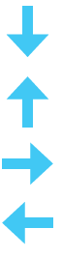
๔. ทดลองปล่อยวัตถุ ๓ ชนิด คือ ลูกฟุตบอล ลูกตะกร้อ
ลูกเปตอง ลงสู่พื้นผิวโลกพร้อมกัน ข้อใดแสดงทิศทาง
การเคลื่อนที่ของวัตถุได้ถูกต้อง
๑
๑
๒
๓
๔
เฉลย เหตุผล วัตถุทุกชนิด เมื่อปล่อยให้ลงสู่พื้นผิวโลก
แรงดึงดูดของโลกจะกระทำต่อวัตถุให้ตกลงสู่พื้นผิวโลกเสมอ
๑

Slide 21
๕. จากภาพเป็นเครื่องชั่งสปริงที่ใช้วัดนํ้าหนักของวัตถุ
อยากทราบว่า หน่วยที่ใช้วัดนํ้าหนักของวัตถุคือข้อใด
๑
กรัม
๒
นิวตัน
๒
๓
กิโลกรัม
๔
ตัน
เฉลย เหตุผล เครื่องชั่งสปริงเป็นเครื่องมือ
ที่ใช้วัดแรงดึงดูดของโลกหรือน้ำหนักของวัตถุ
มีหน่วยเป็นนิวตัน
๒

Slide 22
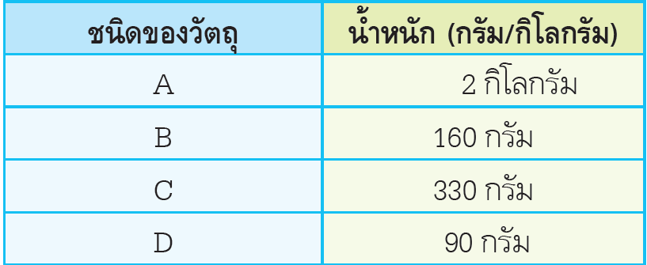
๖. ตาราง นํ้าหนักของวัตถุต่าง ๆ ที่ชั่งโดยเครื่องชั่งสปริง
ข้อใดเรียงลำดับนํ้าหนักของวัตถุจากมากไปน้อยได้ถูกต้อง
๒
๑๖๐
๓๓๐
๙๐
๑
D > C > B > A
เฉลย เหตุผล A มีน้ำหนักมากที่สุด
คือ ๒ กิโลกรัม หรือ ๒,๐๐๐ กรัม
รองลงมา คือ C B และ D ตามลำดับ
๓
๒
C > B > D > A
๓
A > C > B > D
๓
๔
C > B > A > D

Slide 23
๗. วัตถุเอหนัก ๖๐ นิวตัน จะมีนํ้าหนักเท่าไร
เมื่ออยู่บนดวงจันทร์
๑
๑๐ นิวตัน
๑
๒
๑๕ นิวตัน
๓
๒๐ นิวตัน
๔
๒๕ นิวตัน
เฉลย เหตุผล ดวงจันทร์มีแรงดึงดูด
น้อยกว่าโลก ๖ เท่า วัตถุเอหนัก ๖๐ นิวตัน
หากวัตถุเอไปชั่งน้ำหนักบนดวงจันทร์
จะหนักเพียง ๑๐ นิวตัน
๑

Slide 24
๘. การกระทำในข้อใดไม่ทำให้วัตถุเปลี่ยนแปลงการเคลื่อนที่
๑
การผลักกำแพง
๑
๒
การเข็นรถเข็น
๓
การลากกล่องกระดาษ
๔
การผลักหน้าต่างให้เปิดออก
เฉลย เหตุผล การผลักกำแพง กำแพงไม่มี
การเปลี่ยนแปลงการเคลื่อนที่
ส่วน การเข็นรถเข็น
การลากกล่องกระดาษ
และ การผลักหน้าต่างให้เปิดออก เป็นการกระทำ
ที่ทำให้วัตถุเปลี่ยนแปลงการเคลื่อนที่
๑
๒
๓
๔

Slide 25
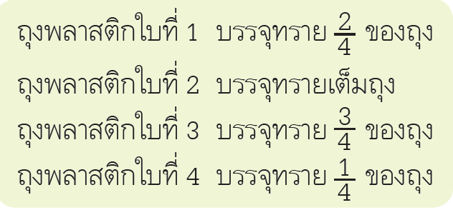
๙. ทดลองลากถุงพลาสติกที่บรรจุทราย ๔ ถุง ดังนี้
ถุงพลาสติกใบใดออกแรงในการลากน้อยที่สุด
๒
๑
๔
๒
๓
๓
๔
๔
๑
๔
๑
ถุงพลาสติกใบที่ ๑
เฉลย เหตุผล ถุงพลาสติกใบที่ ๔
บรรจุรายในปริมาณน้อยที่สุด
คือ ๑ ใน ๔ ส่วนของถุงเท่านั้น
๔
๒
ถุงพลาสติกใบที่ ๒
๓
ถุงพลาสติกใบที่ ๓
๔
ถุงพลาสติกใบที่ ๔
๔

Slide 26
๑๐. ปัจจัยในข้อใดที่ไม่ส่งผลต่อการเคลื่อนที่ของวัตถุ
๑
มวลของวัตถุ
๒
แรงที่กระทำของวัตถุ
๓
ทิศทางการเคลื่อนที่ของวัตถุ
๓
๔
ความฝืดระหว่างผิวสัมผัสของพื้นกับวัตถุ
เฉลย เหตุผล ปัจจัยที่ส่งผลต่อการเคลื่อนที่
ของวัตถุ มีดังนี้ มวลของวัตถุ แรงที่กระทำ
ของวัตถุ และ ความฝืดระหว่างผิวสัมผัสของพื้น
กับวัตถุ
๓
๑
๒
๔

